Slide 1

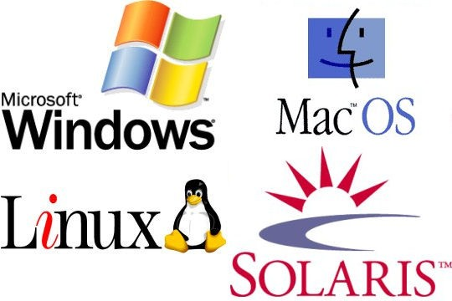

Выполнили: Маматкул уулу Мирлан IT-115
Рыскулов Нурдан IT-115
Русланов Табылды IT-115

Slide 2
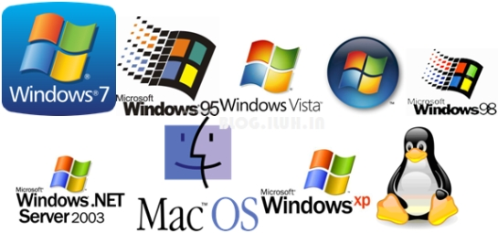
Содержание:
Операционная система
Структура операционной системы
Командный процессор интерпретатор
Драйверы
Графический пользовательский интерфейс
Утилиты
Загрузка операционной системы
Графические операционные системы
Альтернативные ОС

Slide 3
Операцио́нная систе́ма, — базовый комплекс компьютерных программ, обеспечивающий интерфейс с пользователем, управление аппаратными средствами компьютера, работу
с файлами, ввод и вывод данных,
а также выполнение прикладных программ и утилит.

Slide 4
Структура операционной системы:
Ядро (командный процессор), расшифровывающий и выполняющий команды– переводит команды с языка программ на язык «машинных кодов», понятный компьютеру.
Ядро — центральная часть операционной системы, управляющая выполнением процессов, ресурсами вычислительной системы и предоставляющая процессам координированный доступ к этим ресурсам. Основными ресурсами являются процессорное время, память и устройства ввода-вывода.
Базовый модуль, управляющий файловой системой Файловая система – способ организации, хранения и именования данных
на носителях информации
Драйверы – программы, управляющие устройствами.
Дра́йвер — это компьютерная программа, с помощью которой другая программа (обычно операционная система) получает доступ к аппаратному обеспечению некоторого устройства
Интерфейс – оболочка, с помощью которой пользователь общается с компьютером.
Служебные программы (утилиты)
Справочная служба

Slide 5
Командный процессор интерпретатор
В состав операционной системы входит специальная программа — командный процессор, которая запрашивает у пользователя команды и выполняет их. Пользователь может дать, например, команду выполнения какой-либо операции над файлами (копирование, удаление, переименование), команду вывода документа на печать и т. д. Операционная система должна эти команды выполнить.

Slide 6
Драйверы
К магистрали компьютера подключаются различные устройства (дисководы, монитор, клавиатура, мышь, принтер и др.). В состав операционной системы входят драйверы устройств — специальные программы, которые обеспечивают управление работой устройств и согласование информационного обмена с другими устройствами. Любому устройству соответствует свой драйвер.

Slide 7
Графический пользовательский интерфейс
Для упрощения работы пользователя в состав современных операционных систем, и в частности в состав Windows, входят программные модули, создающие графический пользовательский интерфейс. В операционных системах с графическим интерфейсом пользователь может вводить команды посредством мыши, тогда как
в режиме командной строки необходимо вводить команды с помощью клавиатуры.

Slide 8
Утилиты
Операционная система содержит также сервисные программы, или утилиты. Такие программы позволяют обслуживать диски (проверять, сжимать, дефрагментировать и т. д.), выполнять операции с файлами (архивировать и т. д.), работать в компьютерных сетях и т. д.

Slide 9
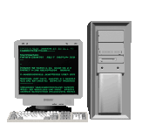
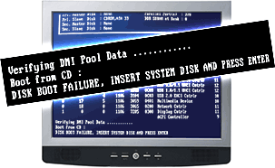
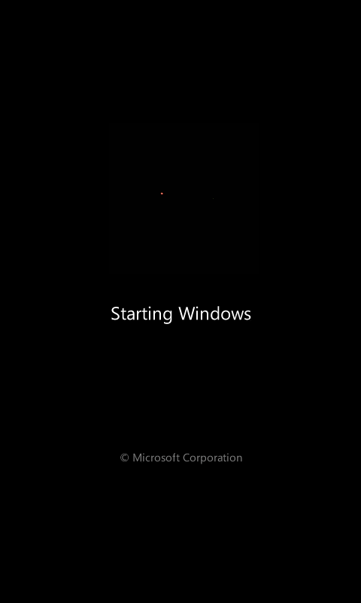
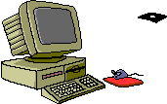
Загрузка операционной системы
Включение ПК → самотестирование
После включения компьютера процессор начинает считывать и выполнять микрокоманды, которые хранятся в микросхеме BIOS. Прежде всего начинает выполнятся программа тестирования POST, которая проверяет работоспособность основных устройств компьютера. В случае неисправности выдаются определенные звуковые сигналы, а после инициализации видеоадаптера процесс тестирования отображается на экране монитора.
Поиск загрузчика ОС
Затем BIOS начитает поиск программы-загрузчика операционной системы. Программа-загрузчик помещается в ОЗУ и начинается процесс загрузки файлов операционной системы
Передача программы загрузчика в ОЗУ
и поиск файлов ОС на внешних устройствах
Файлы операционной системы хранятся во внешней, долговременной памяти (на жестком диске, на CD …). Однако программы могут выполнятся, только если они находятся в ОЗУ, поэтому файлы ОС необходимо загрузить в оперативную память. Диск, на котором находятся файлы операционной системы и с которого происходит загрузка, называют системным
Загрузка графического интерфейса
После окончания загрузки операционной системы управление передается командному процессору. В случае использования интерфейса командной строки на экране появляется приглашение системы для ввода команд, в противном случае загружается графический интерфейс операционной системы. В случае загрузки графического интерфейса операционной системы команды могут вводиться с помощью мыши

Slide 10
Компьютеры без операционных систем
Первые персональные компьютеры не имели операционных систем и были похожи на современные игровые приставки.
При включении компьютера в сеть процессор обращался к постоянной памяти (ПЗУ), в котором была записана программа поддержки несложного языка программирования, например языка БЕЙСИК или похожего.

Slide 11
Графические операционные системы
Выпущенная в сентябре 1995 г. система Windows 95 стала первой графической операционной системой для компьютеров IВМ РС.
Все следующие версии операционных систем Windows (98, NT, ME, 2000, XP) являются графическими.

Slide 12
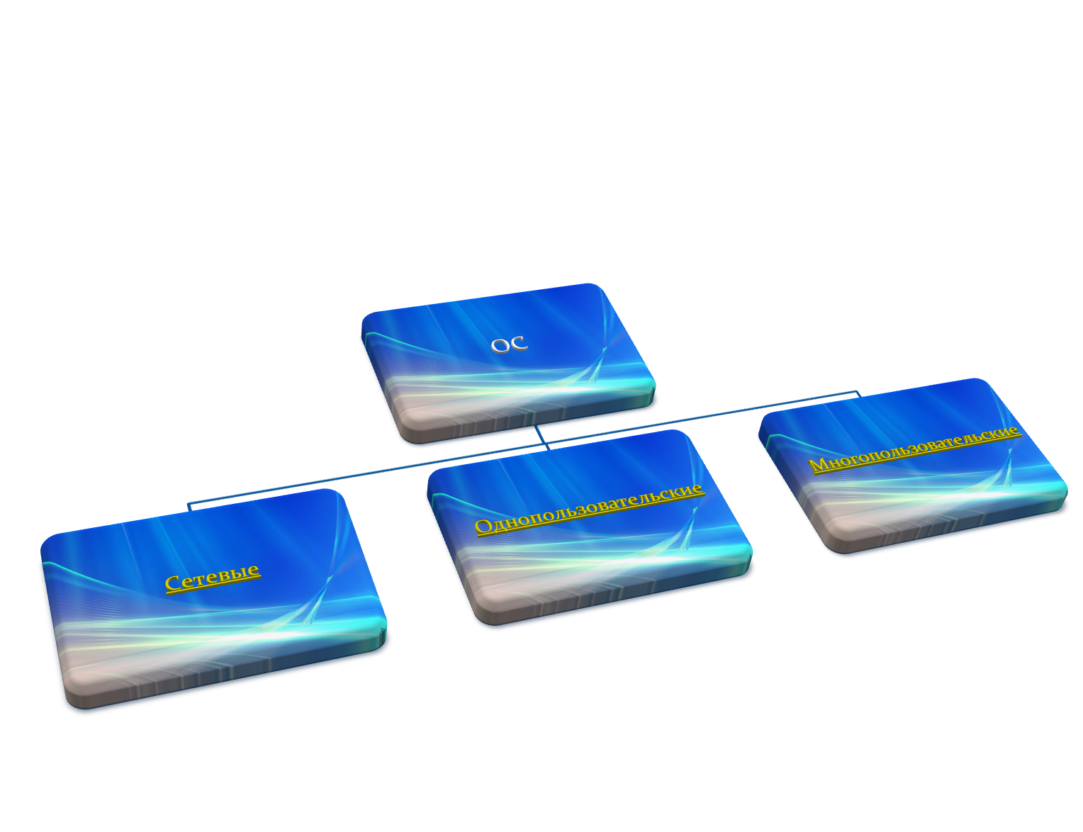
Виды операционных систем

Slide 13
Альтернативные ОС
Словом UNIX обозначается не одна операционная система, а целое семейство ОС. UNIX создавалась прежде всего для профессионалов, и поэтому никогда не содержала никаких «рюшечек» типа удобного графического интерфейса. Важное было другое – совместимость, переносимость, настраиваемость и, самое главное, стабильность.
От мощного древа UNIX отпочковался и целый ряд «свободных» операционных систем: Linux, FreeBSD, NetBSD и OpenBSD.

Slide 14

Linux
Linux – это операционная система для IBM-совместимых персональных компьютеров и рабочих станций. Это многопользовательская операционная система с сетевой оконной графической системой X Window System. Операционная система Linux поддерживает стандарты открытых систем и протоколы сети Интернет и совместима с системами Unix, DOS, MS Windows. Все компоненты системы, включая исходные тексты, распространяются с лицензией на свободное копирование и установку для неограниченного числа пользователей.

Slide 15
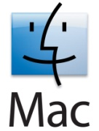
Mac OS
Mac OS (Macintosh Operating System) — семейство операционных систем с графическим интерфейсом. Вместе с Mac OS X вторая по популярности в мире операционная система (рыночная доля в июле 2009 года — ▼4,86 %). Разработана корпорацией Apple (ранее — Apple Computer) для своей линейки компьютеров Macintosh.
Ранние версии Mac OS были совместимы только с Макинтошами, основанными на процессорах Motorola 68k, следующие версии были совместимы с архитектурой PowerPC (PPC). С недавних пор Mac OS X стала совместима с архитектурой Intel x86. Но политика фирмы Apple такова, что она разрешает устанавливать систему Mac OS только на компьютеры Apple.

Slide 16


Заключение:
Итак, операционная система выполняет функции управления вычислениями в компьютере, распределяет ресурсы вычислительной системы между различными вычислительными процессами и образует ту программную среду, в которой выполняются прикладные программы пользователей. Такая среда называется операционной. Последнее следует понимать в том плане, что при запуске программы она будет обращаться к операционной системе с соответствующими запросами на выполнение определенных действий, или функций. Эти функции операционная система выполняет, запуская специальные системные программные модули, входящие в ее состав.
В настоящий момент около 90% персональных компьютеров используют ОС Windows, которая имеет ряд достоинств и вытеснила конкурентов из этого сегмента рынка. Более широкий класс ОС ориентирован для использования на серверах. К этому классу ОС относят: семейство Unix, разработки фирмы Microsoft, сетевые продукты Novell и корпорации IBM.

Slide 17
Источники:
1.«IВМ РС для пользователей» В. Э. Фигурнов
2. Windows 95 для занятых» Рои Мэнсфилд
3. «Операционная система Windows 95» А.В .Потапкин
4. «Эффективная работа в Windows 95» К.Стинсон
5. «Операционные системы: Учебник для вузов» Гордеев А.В.
6. «Основы информатики: Учебное пособие» А.Н. Морозевич, Н.Н. Говядинова, В.Г. Левашенко
Информация из сайтов:
1. http://linux-club.ru
2. http://www.expocrocus.ru
4. http://winfaq.by.ru

